Slide 1
المرحلة 1
6
2
2
مراجعة
الدرس 4
الدرس 3
الدرس 2
الدرس 1

Slide 2





أيقونات توجيهية
الإسناد في الممارسة الموجهة
توجيهات الأستاذ
تعيين تلميذ للإجابة
أمر للشريحة الموالية بعد عرض الفيديو
عمل ثنائي
عرض فيديو

Slide 3

برمجة الأسبوع الثاني
(ة)خاص بالأستاذ
الدرس 6
الدرس 5
جداء الأعداد العشرية (2)
جداء الأعداد العشرية (1)
الدرس 8
الدرس 7
حل المسائل: وضعيات ضربية
جداء الأعداد العشرية (3)
جداء الأعداد العشرية(3)
مراجعة
مراجعة وتثبيت دروس الأسبوع

Slide 4
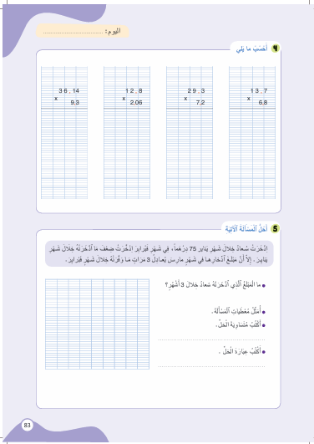
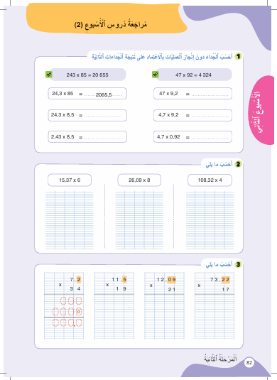
درس اليوم
(ة)خاص بالأستاذ
مراجعة دروس الأسبوع

Slide 5
تدابير حصة المراجعة الأسبوع
(ة)خاص بالأستاذ
مراجعة كل درس تتم عبر المراحل التالية :
رائز التحقق من الهدف الرئيسي للدرس
احتساب نسبة التحكم
أكبر من 80%
أقل من 80%
المرور مباشرة للتدرب على الكراسة
إعادة النمذجة
إنجاز نشاط مراجعة الدرس على الكراسة

Slide 6
(ة)خاص بالأستاذ
مراحل الدرس
1
افتتاح الدرس
1
5
1
2
  مراجعة الدرس 1
10
1
3
  مراجعة الدرس 2
10
1
4
  مراجعة الدرس 3
1
10
1
5
  مراجعة الدرس 4
15
1
6
اختتام الدرس
5

Slide 7
(ة)خاص بالأستاذ
عند نهاية الحصة
على الأقل 80% من المتعلمين سيكونون قادرين على:
• حساب جداء عدد عشري وعدد صحيح؛
• حساب جداء عددين عشريين؛
•حل وضعية مسألة تتعلق بالهندسة والقياس؛
• حل مسألة وضعيات ضربية؛

Slide 8

(ة)خاص بالأستاذ
افتتاح الدرس
1
تصحيح الواجبات المنزلية
الحساب الذهني
1

Slide 9

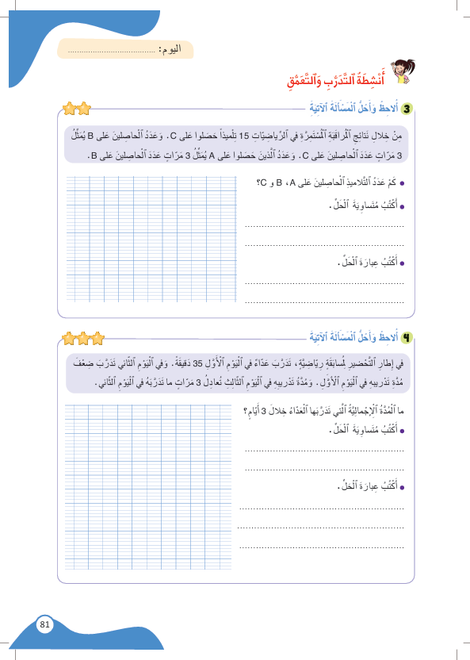
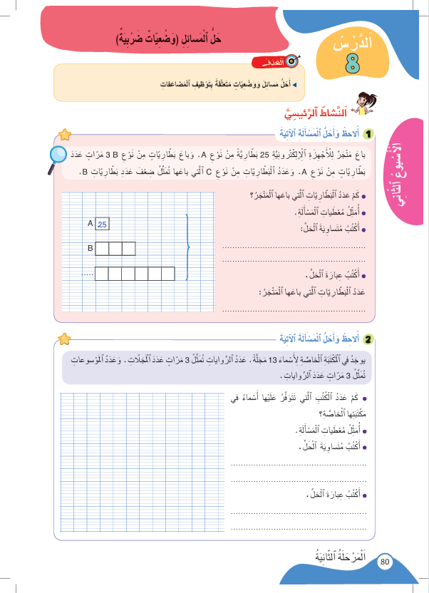
أنشطة المراجعة
1
3
افتتاح الحصة
اختتام الحصة
2
الآن خذوا كراساتكم الصفحة 81
1
Version provisoire pour la formation des enseignants

Slide 10

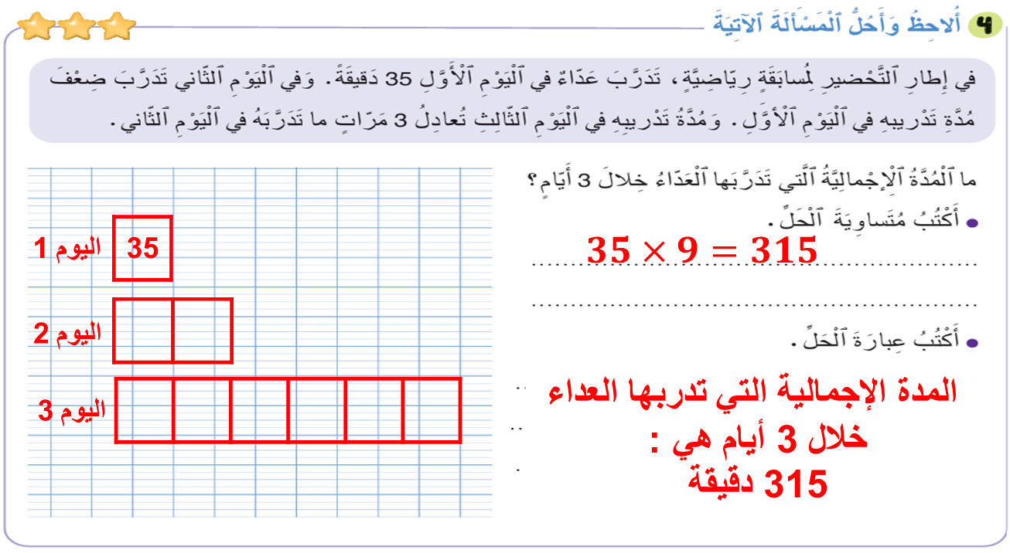
أنشطة المراجعة
1
3
افتتاح الحصة
اختتام الحصة
2
صححوا ، لديكم دقيقة واحدة
1
Version provisoire pour la formation des enseignants

Slide 11
(ة)خاص بالأستاذ
افتتاح الدرس
1
تصحيح الواجبات المنزلية
الحساب الذهني
1

Slide 12


أنشطة المراجعة
1
3
افتتاح الحصة
اختتام الحصة
2
مرحباً سنراجع ما تعلمناه خلال الأسبوع مع مجد وندى

Slide 13

أنشطة المراجعة
1
3
2
افتتاح الحصة
اختتام الحصة
سنبدأ الحساب الذهني. خذوا دفاتر البحث

Slide 14


أنشطة المراجعة
1
3
افتتاح الحصة
اختتام الحصة
2
لديكم دقيقة واحدة لحل هذه العمليات. دوّنوا النتيجة فقط في دفاتركم كما في المثال
$$0,7+0,3$$
A
5 + 7 = …
مِثالٌ :
A
1
اُكْتُبُوا فِي دَفاتِرِكُمْ:

Slide 15
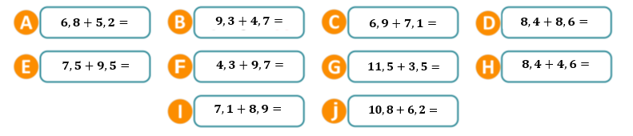
أنشطة المراجعة
1
3
افتتاح الحصة
اختتام الحصة
2
عرض فيديو الحساب الذهني

Slide 16
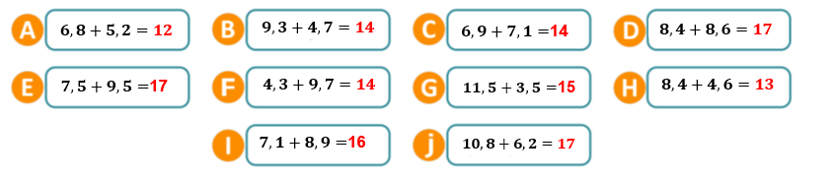
أنشطة المراجعة
1
3
افتتاح الحصة
اختتام الحصة
2
صححوا

Slide 17
(ة)خاص بالأستاذ
مراجعة الدرسين 1و2
2
•حساب جداء عددين عشريين
رائز التحقق (احتساب نسبة التحكم)
إعادة النمذجة ( نسبة أقل من 80%)
أنشطة التدرب على الكراسة
1

Slide 18

أنشطة المراجعة
1
3
افتتاح الحصة
اختتام الحصة
2
خذوا الألواح

Slide 19
أنشطة المراجعة
1
3
افتتاح الحصة
اختتام الحصة
2
احسبوا العملية التالية.
$$5,95×7=…$$

Slide 20
أنشطة المراجعة
1
3
افتتاح الحصة
اختتام الحصة
2
ارفعوا الألواح.

Slide 21

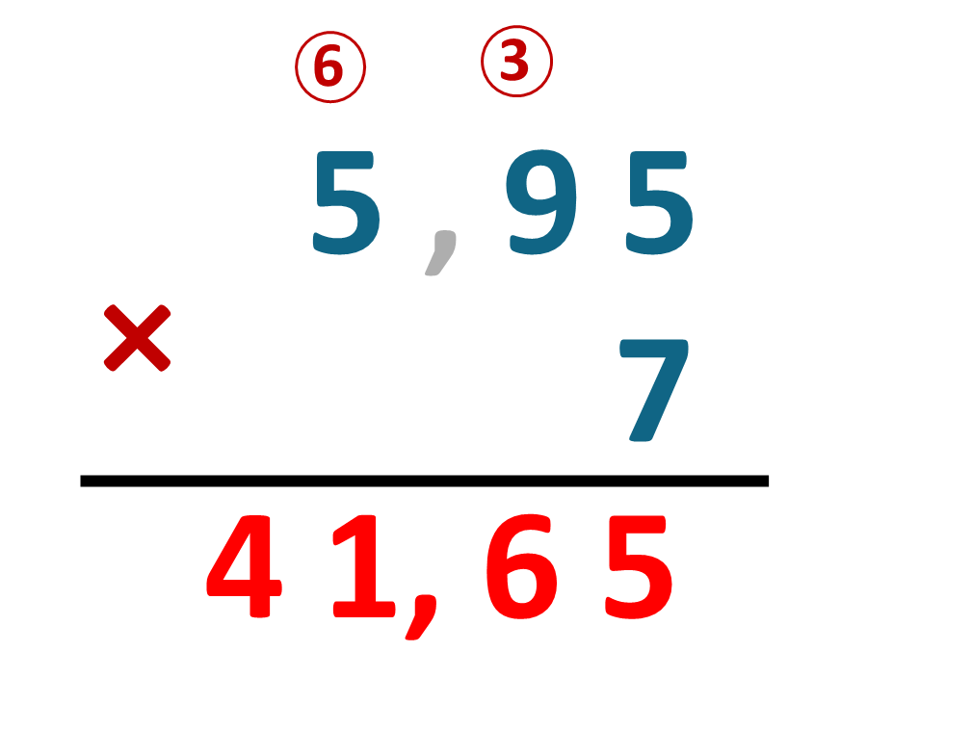
أنشطة المراجعة
1
3
افتتاح الحصة
اختتام الحصة
2
صححوا
يحتسب الأستاذ نسبة التحكم

Slide 22
أنشطة المراجعة
1
3
افتتاح الحصة
اختتام الحصة
2
خذوا الألواح.

Slide 23
أنشطة المراجعة
1
3
افتتاح الحصة
اختتام الحصة
2
على الألواح، أنجزوا العملية التالية.
$$23,3×6,9=…$$

Slide 24
أنشطة المراجعة
1
3
افتتاح الحصة
اختتام الحصة
2
ارفعوا الألواح.

Slide 25
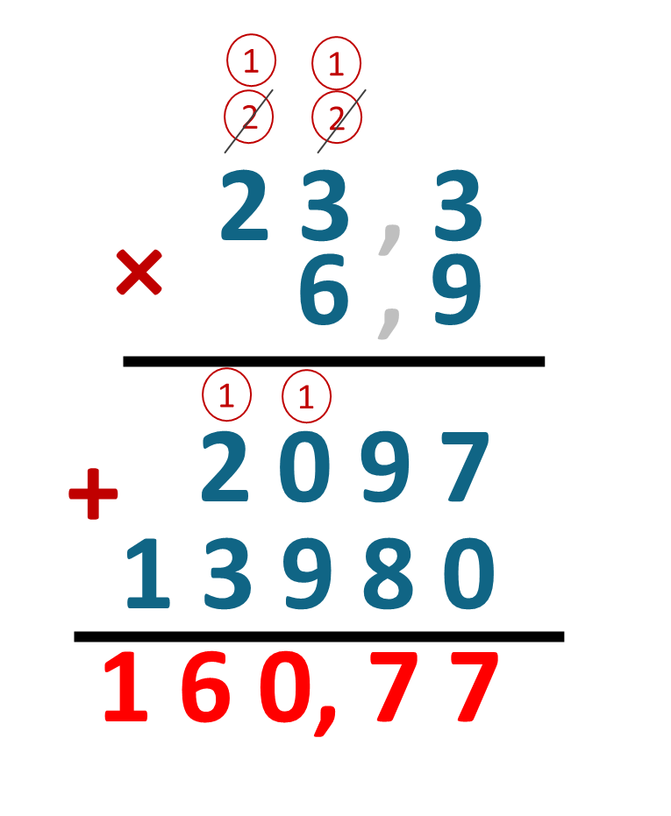

أنشطة المراجعة
1
3
افتتاح الحصة
اختتام الحصة
2
صححوا
يحتسب الأستاذ نسبة التحكم

Slide 26
(ة)خاص بالأستاذ
مراجعة الدرسين 1و2
2
حساب جداء عددين عشريين
رائز التحقق (احتساب نسبة التحكم)
إعادة النمذجة ( نسبة أقل من 80%)
أنشطة التدرب على الكراسة
1

Slide 27
أنشطة المراجعة
1
3
افتتاح الحصة
اختتام الحصة
2
في حالة نسبة تحكم تقل عن 80% يعيد الأستاذ نمذجة حساب جداء عددين عشريين على السبورة
$$23,3×6,9=…$$

Slide 28
(ة)خاص بالأستاذ
مراجعة الدرسين 1و2
2
حساب جداء عددين عشريين
رائز التحقق (احتساب نسبة التحكم)
إعادة النمذجة ( نسبة أقل من 80%)
أنشطة التدرب على الكراسة
1

Slide 29
أنشطة المراجعة
1
3
افتتاح الحصة
اختتام الحصة
2
خذوا الكراسة، الصفحة 82

Slide 30
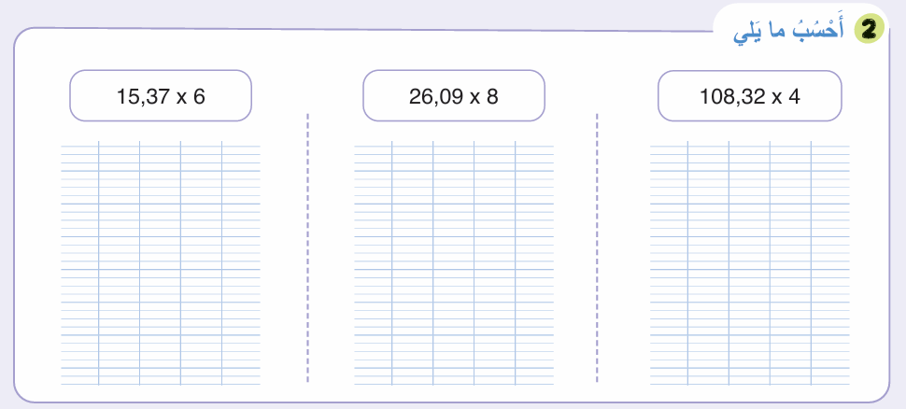
أنشطة المراجعة
1
3
افتتاح الحصة
اختتام الحصة
2
لديكم 5 دقائق للإنجاز، سأمر بين الصفوف لمساعدتكم.
5

Slide 31
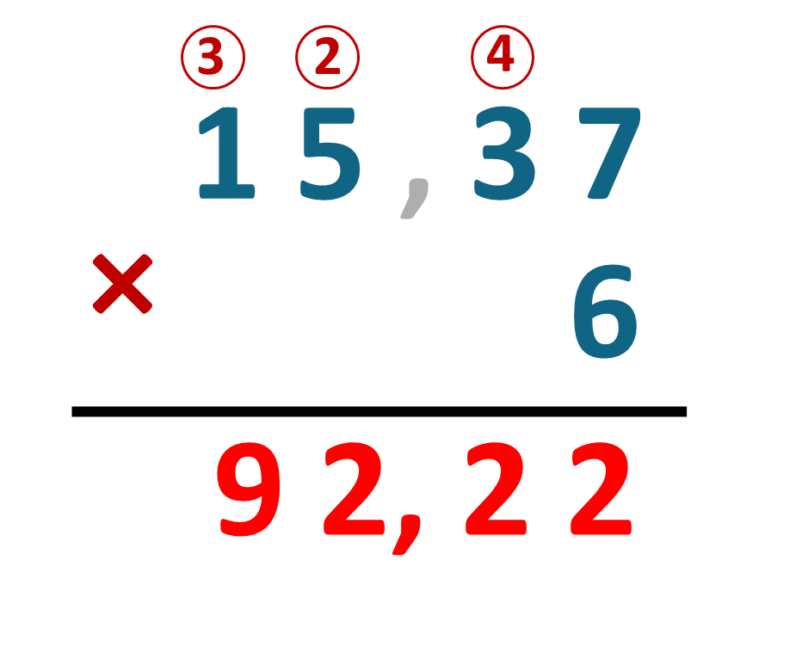
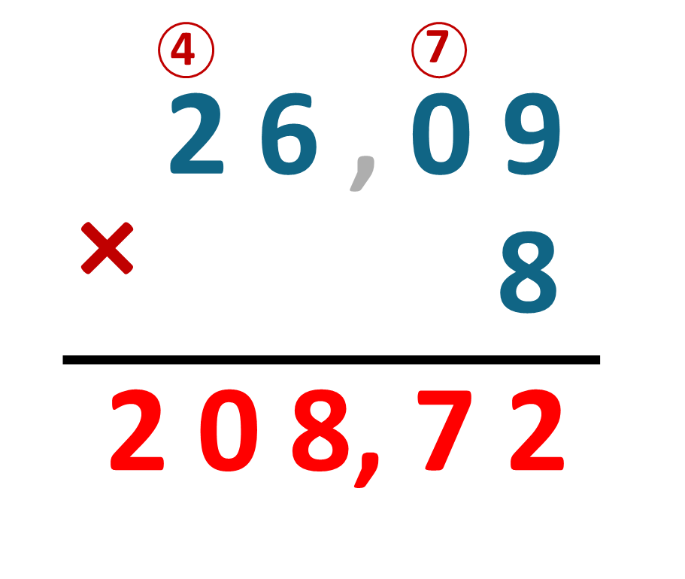
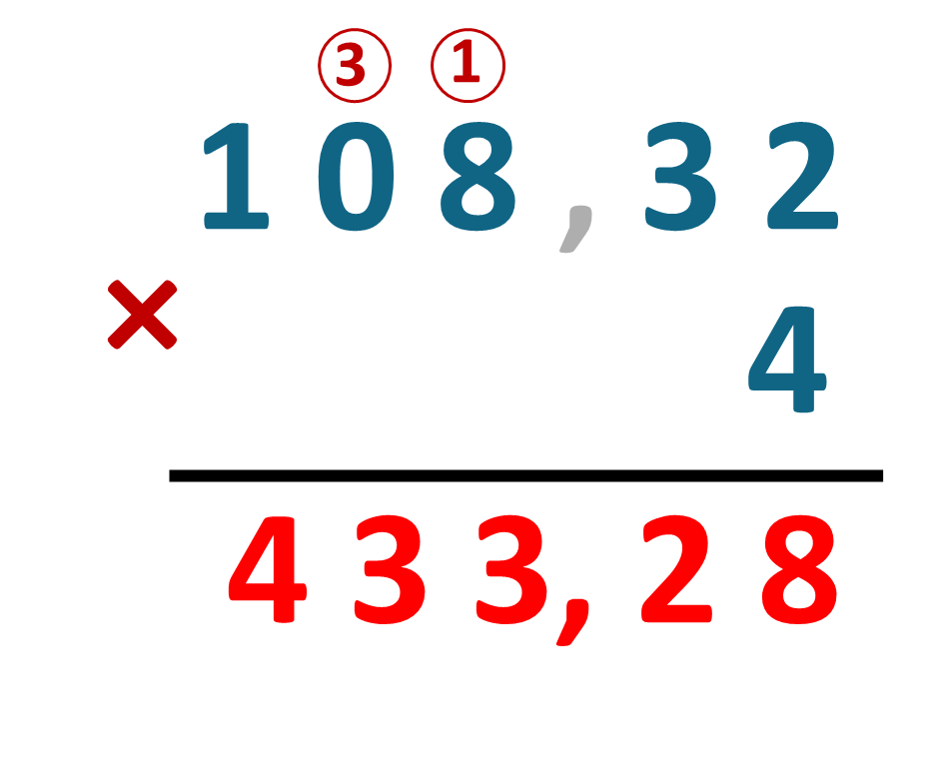
أنشطة المراجعة
1
3
افتتاح الحصة
اختتام الحصة
2
صححوا، لديكم دقيقة واحدة.
1

Slide 32
أنشطة المراجعة
1
3
افتتاح الحصة
اختتام الحصة
2
خذوا الكراسة، الصفحة 83

Slide 33
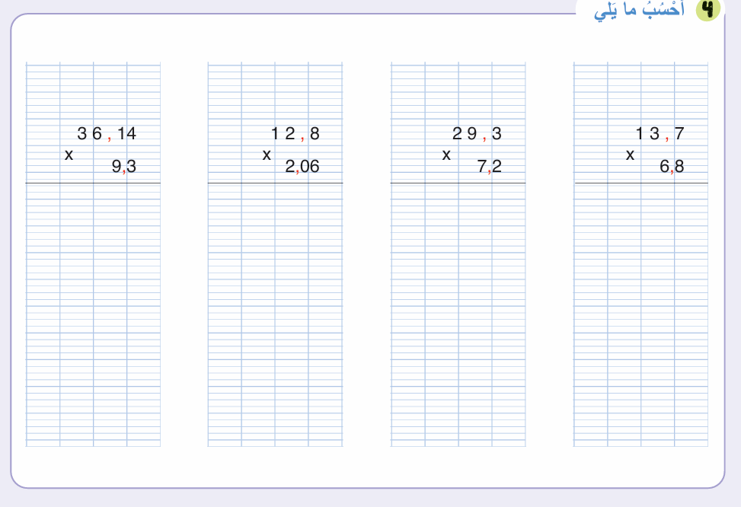
أنشطة المراجعة
1
3
افتتاح الحصة
اختتام الحصة
2
لديكم 5 دقائق للإنجاز، سأمر بين الصفوف لمساعدتكم.
5

Slide 34
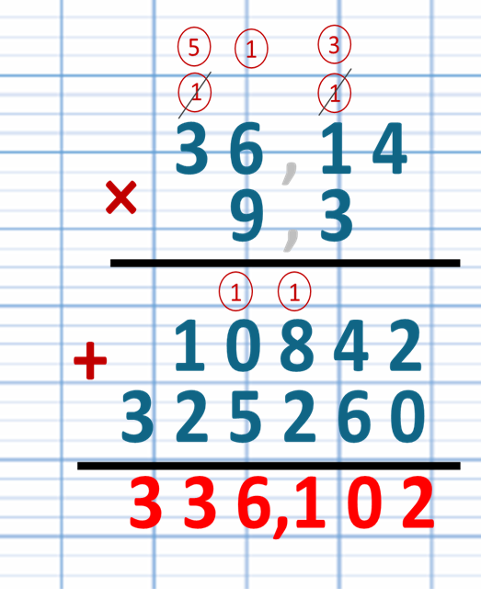
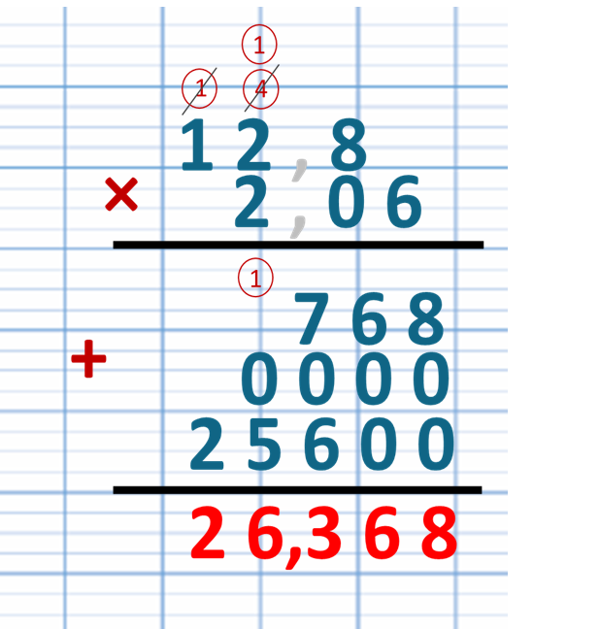
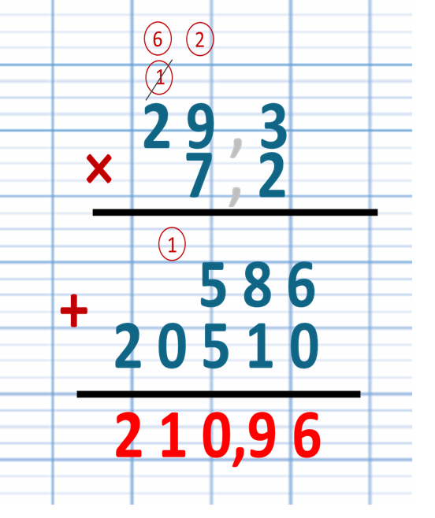
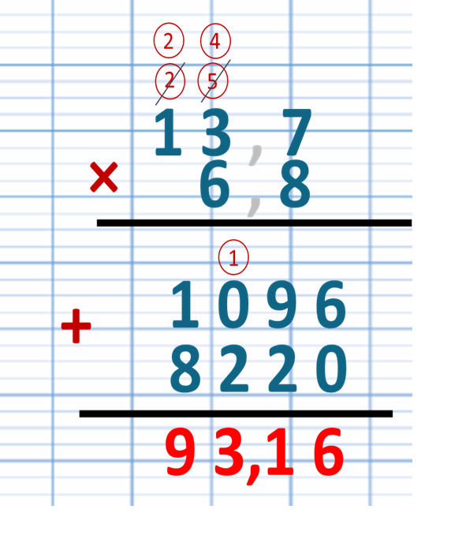
أنشطة المراجعة
1
3
افتتاح الحصة
اختتام الحصة
2
صححوا، لديكم دقيقة واحدة.
1

Slide 35
(ة)خاص بالأستاذ
مراجعة الدرس 3
3
حل مسائل متعلقة بالهندسة والقياس.
رائز التحقق (احتساب نسبة التحكم)
إعادة النمذجة ( نسبة أقل من 80%)
أنشطة التدرب على الكراسة
1

Slide 36
أنشطة المراجعة
1
3
افتتاح الحصة
اختتام الحصة
2
خذوا دفاتر البحث

Slide 37
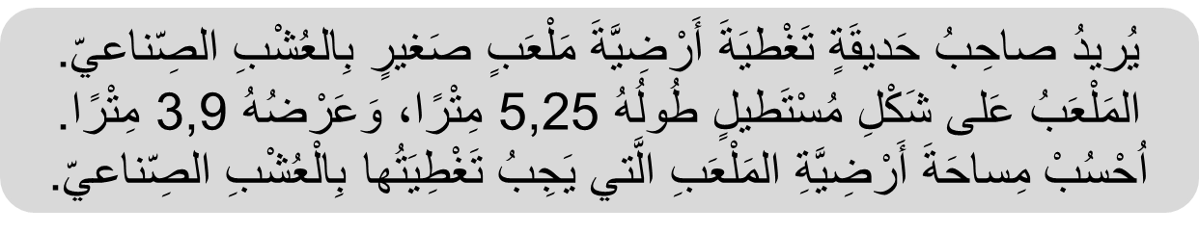
أنشطة المراجعة
1
3
افتتاح الحصة
اختتام الحصة
2
على دفاتر قوموا بحل هذه المسألة

Slide 38
أنشطة المراجعة
1
3
افتتاح الحصة
اختتام الحصة
2
خذوا الألواح.

Slide 39
أنشطة المراجعة
1
3
افتتاح الحصة
اختتام الحصة
2
على الألواح ،اكتبوا الحل النهائي للمسألة

Slide 40
أنشطة المراجعة
1
3
افتتاح الحصة
اختتام الحصة
2
ارفعوا الألواح.

Slide 41
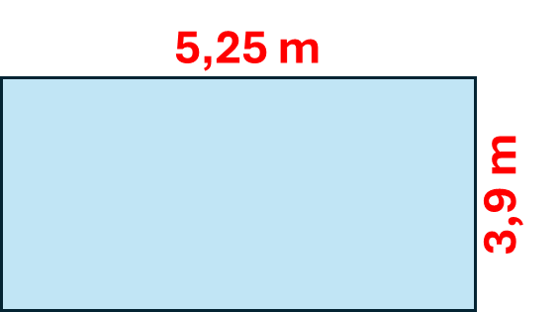
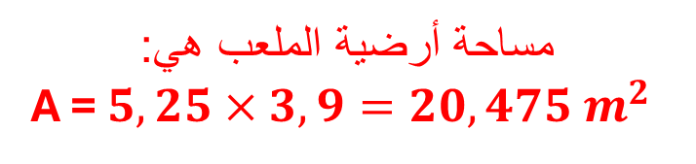

أنشطة المراجعة
1
3
افتتاح الحصة
اختتام الحصة
2
صححوا
يحتسب الأستاذ نسبة التحكم
يُريدُ صاحِبُ حَديقَةٍ تَغْطيَةَ أَرْضِيَّةَ مَلْعَبٍ صَغيرٍ بِالعُشْبِ الصِّناعيّ.
المَلْعَبُ عَلى شَكْلِ مُسْتَطيلٍ طُولُهُ 5,25 مِتْرًا، وَعَرْضُهُ 3,9 مِتْرًا.
اُحْسُبْ مِساحَةَ أَرْضِيَّةِ المَلْعَبِ الَّتي يَجِبُ تَغْطِيَتُها بِالْعُشْبِ الصِّناعيّ.
مساحة المستطيل = الطول $×$ العرض
مساحة أرضية الملعب هي:
A = $5,25×3,9=20,475 m^{2}$

Slide 42
(ة)خاص بالأستاذ
مراجعة الدرس 3
4
حل مسائل متعلقة بالهندسة والقياس.
رائز التحقق (احتساب نسبة التحكم)
إعادة النمذجة ( نسبة أقل من 80%)
أنشطة التدرب على الكراسة
1

Slide 43
أنشطة المراجعة
1
3
افتتاح الحصة
اختتام الحصة
2
في حالة نسبة تحكم تقل عن 80% يعيد الأستاذ نمذجة حل المسألة
يُريدُ صاحِبُ حَديقَةٍ تَغْطيَةَ أَرْضِيَّةَ مَلْعَبٍ صَغيرٍ بِالعُشْبِ الصِّناعيّ.
المَلْعَبُ عَلى شَكْلِ مُسْتَطيلٍ طُولُهُ 5,25 مِتْرًا، وَعَرْضُهُ 3,9 مِتْرًا.
اُحْسُبْ مِساحَةَ أَرْضِيَّةِ المَلْعَبِ الَّتي يَجِبُ تَغْطِيَتُها بِالْعُشْبِ الصِّناعيّ.

Slide 44
(ة)خاص بالأستاذ
مراجعة الدرس 3
4
حل مسائل متعلقة بالهندسة والقياس.
رائز التحقق (احتساب نسبة التحكم)
إعادة النمذجة ( نسبة أقل من 80%)
أنشطة التدرب
1

Slide 45
أنشطة المراجعة
1
3
افتتاح الحصة
اختتام الحصة
2
خذوا دفاتر البحث

Slide 46
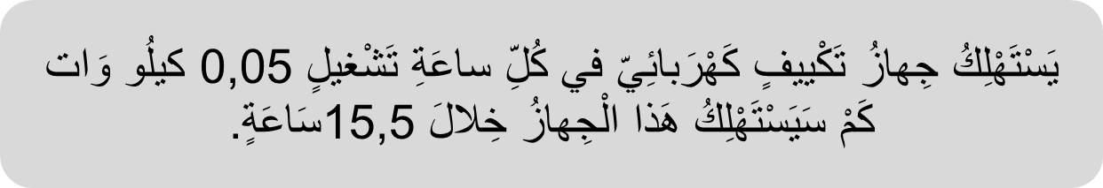
أنشطة المراجعة
1
3
افتتاح الحصة
اختتام الحصة
2
على دفاتر البحث قوموا بحل هذه المسألة

Slide 47
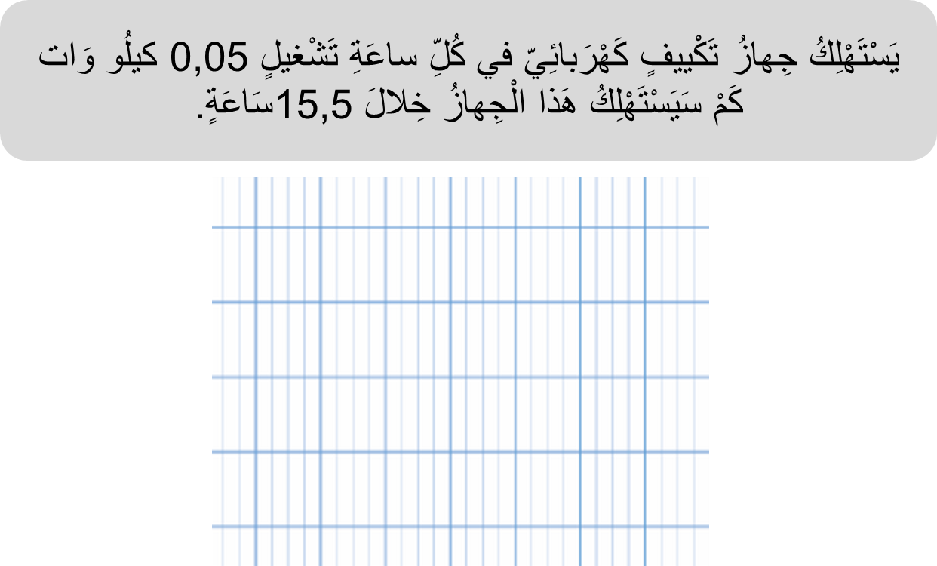
أنشطة المراجعة
1
3
افتتاح الحصة
اختتام الحصة
2
لديكم 5 دقائق للإنجاز، سأمر بين الصفوف لمساعدتكم.
5

Slide 48
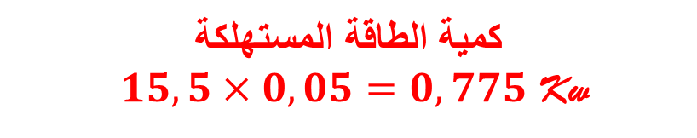
أنشطة المراجعة
1
3
افتتاح الحصة
اختتام الحصة
2
صححوا، من يشرح لنا كيف توصل إلى الجواب الصحيح؟
1
يَسْتَهْلِكُ جِهازُ تَكْييفٍ كَهْرَبائِيّ في كُلِّ ساعَةِ تَشْغيلٍ 0,05 كيلُو وَات كَمْ سَيَسْتَهْلِكُ هَذا الْجِهازُ خِلالَ 15,5سَاعَةٍ.
0,05 Kw | … | … | 0,05 Kw
15,5 ساعة
كمية الطاقة المستهلكة
$15,5×0,05=0,775 \text{Kw}$

Slide 49
(ة)خاص بالأستاذ
4
مراجعة الدرس 4
•حل وضعيات مسائل (وضعيات ضربية)؛
رائز التحقق (احتساب نسبة التحكم)
أنشطة التدرب على الكراسة
1

Slide 50
أنشطة المراجعة
1
3
افتتاح الحصة
اختتام الحصة
2
خذوا دفاتر البحث

Slide 51
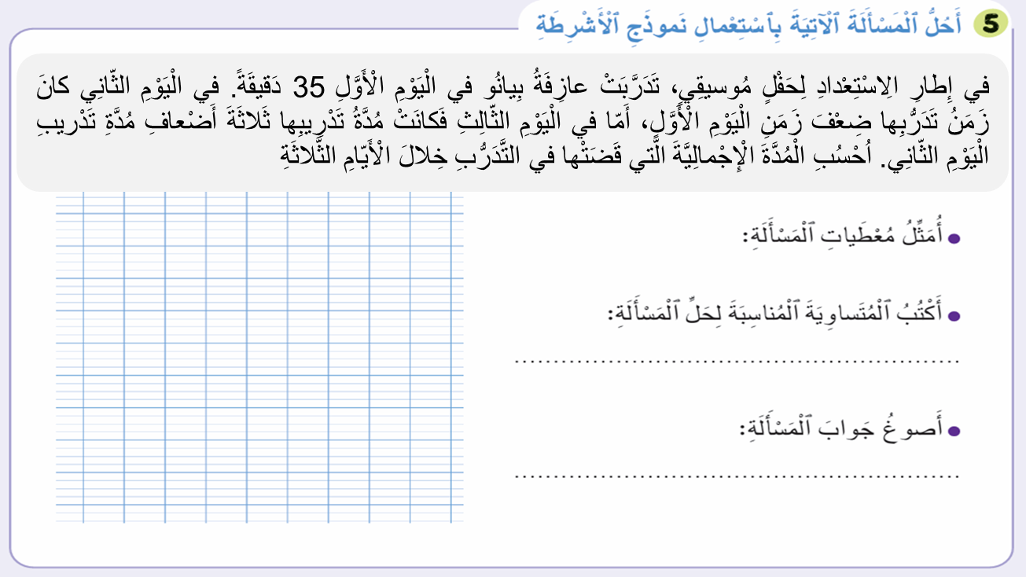
أنشطة المراجعة
1
3
افتتاح الحصة
اختتام الحصة
2
قوموا بحل المسألة التالية، لديكم 5 دقائق.
5

Slide 52
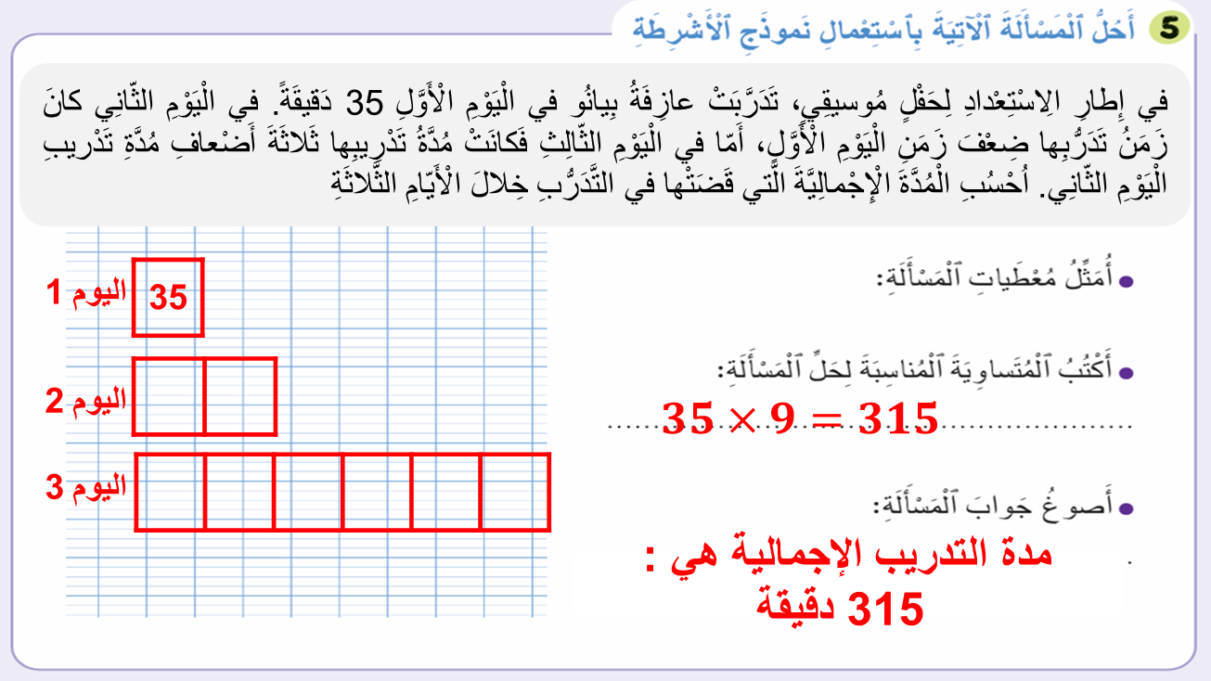
أنشطة المراجعة
1
3
افتتاح الحصة
اختتام الحصة
2
الجواب الصحيح هو :
يحتسب الأستاذ نسبة التحكم

Slide 53
(ة)خاص بالأستاذ
4
مراجعة الدرس 4
•حل وضعيات مسائل البحث عن الكل (وضعيات ضربية)؛
رائز التحقق (احتساب نسبة التحكم)
أنشطة التدرب على الكراسة
1

Slide 54
أنشطة المراجعة
1
3
افتتاح الحصة
اختتام الحصة
2
خذوا الكراسة، الصفحة 83.

Slide 55
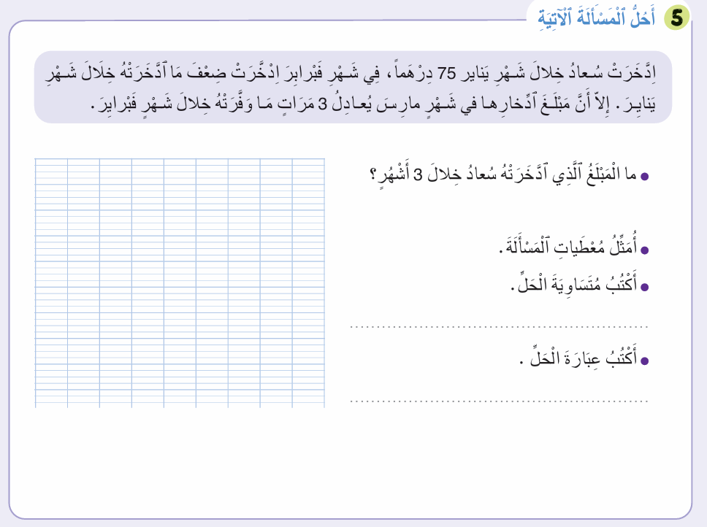
أنشطة المراجعة
1
3
افتتاح الحصة
اختتام الحصة
2
لديكم 5 دقائق للإنجاز، سأمر بين الصفوف لمساعدتكم.
5

Slide 56
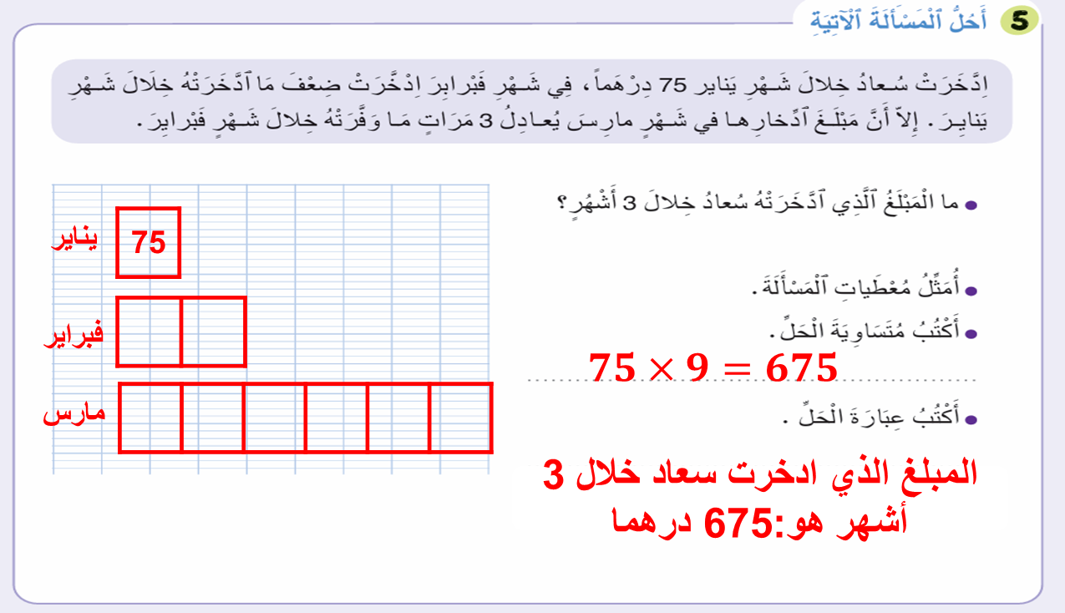
صححوا، من يشرح لنا كيف توصل إلى الجواب الصحيح؟

Slide 57
(ة)خاص بالأستاذ
اختتام الحصة
6

Slide 58
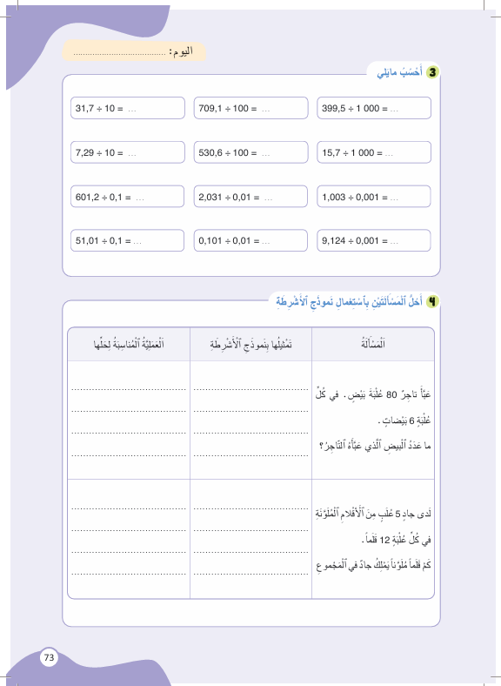
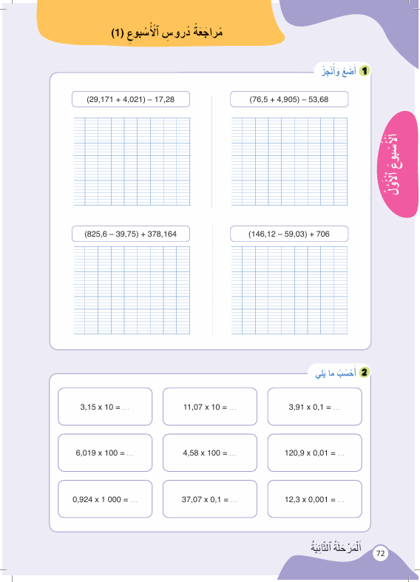
أنشطة المراجعة
1
3
افتتاح الحصة
اختتام الحصة
2
انتبهوا جيدا! أكملوا في المنزل الأنشطة التي لم نقم بإنجازها في الصفحتين 72 و 73.

Slide 59
أنشطة المراجعة
1
3
افتتاح الحصة
اختتام الحصة
2
إلى اللقاء. في الحصة القادمة، سنقوم بتصحيح الأنشطة المنجزة في المنزل.

